Slide 1


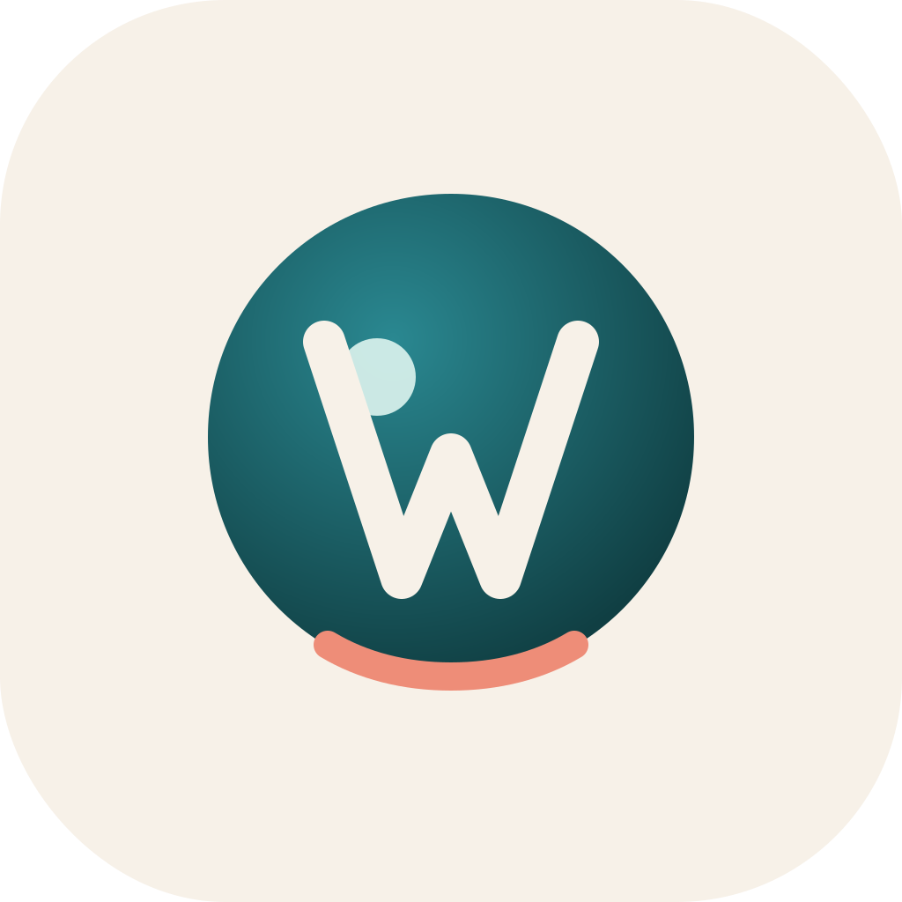
Walvy
starter brand kit
Versión final seleccionada para cerrar la marca antes del manual completo.
Territorio recomendado: calma operativa.
Walvy no se ve como una fintech dura; se ve como una guía clara para ordenar deudas, pagos y fugas del mes.
sal del rojo · ordena pagos · haz rendir tu sueldo
Botón primario
Botón secundario
Brand kit final · logo · isotipo · avatar · paleta · tono

Slide 2
TERRITORIO
Qué debe comunicar la marca
Aterrizado desde el foco estratégico del MVP: deuda, pagos, presupuesto vivo y baja fricción.
“Walvy te ayuda a recuperar control financiero sin volverte contador de ti mismo.”
01
02
Salir del rojo
Ordenar pagos
La marca debe hablar de progreso visible.
Menos caos; más control sobre vencimientos.
La identidad debe sentirse:
Clara
muestra qué hacer primero
03
04
Serena
baja ansiedad y evita culpa
Hacer rendir el sueldo
Registrar sin fricción
Confiable
más cercana a guía que a banco
Presupuesto vivo, fugas y ahorro liberado.
Sin planillas ni rituales pesados.
Accionable
convierte datos en próximos pasos

Slide 3
SISTEMA VISUAL
Paleta, tipografía y componentes base
Pensado para una identidad sobria, cálida y utilizable en producto, deck y materiales comerciales.
Deep Teal
Ocean Teal
Mint Soft
Warm Sand
Graphite
Signal Coral
#103F43
#1B6B73
#CDECE2
#F7F1E8
#1F2A33
#EE8D78
Tipografía recomendada
Componentes base
Aptos Display
Títulos grandes, limpios y con peso editorial.
CTA principal
CTA secundario
Chip
Aptos Regular / Semibold
Surface clara + tipografía oscura + un solo acento cálido.
La interfaz debe sentirse ordenada, no financiera-agresiva.
Body copy, interfaces y materiales editables.

Slide 4

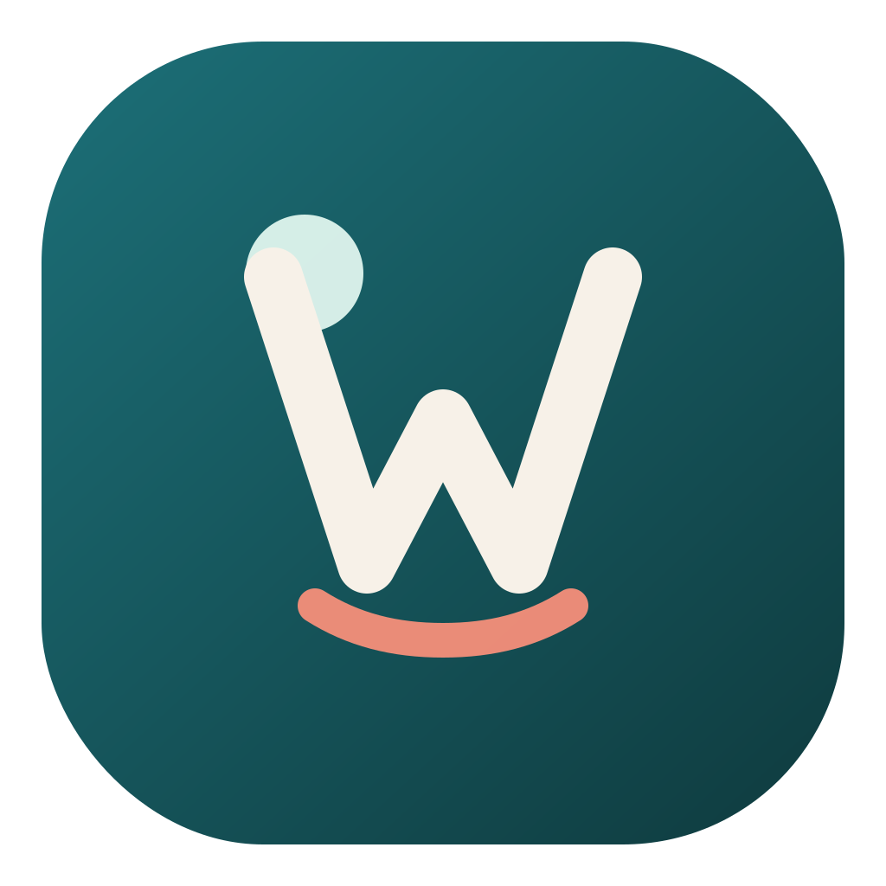

IDENTIDAD
Logo, isotipo y app icon
Sistema simple para que la marca funcione bien en app, deck, landing y piezas comerciales.
Logo principal
Principios del logo
Monograma amable, no bancario.
Curva coral separada = sonrisa, alivio y progreso visible.
Formas redondeadas = cercanía y calma.
Se recomienda usarlo siempre con la frase madre en materiales de lanzamiento.
Más simétrico y robusto en tamaños pequeños.
Funciona en claro, oscuro y app icon.
Versión sobre fondo oscuro
Isotipo
App icon

Slide 5
VOZ Y PRESENCIA
Avatar asistivo + tono de marca
La recomendación es usar un copiloto discreto, no una mascota infantil.
Tono recomendado
Claro
Sereno
Directo
Humano
Explica sin jerga.
No mete culpa.
Dice qué hacer ahora.
Acompaña sin sonar terapéutico.
Ejemplos de copy que sí
Ejemplos que no
Avatar recomendado
“Hoy te conviene pagar esto primero.”
“Optimiza tu ecosistema financiero.”
Orb suave: más limpio, mantiene calidez, mejor para onboarding y estados.
“Todavía estás a tiempo de evitar este atraso.”
“IA mágica que piensa por ti.”
“Detectamos una fuga que puedes corregir este mes.”
“Gamifica tu performance.”

Slide 6
APLICACIÓN
Plantilla editable para deck y materiales
Esta lámina deja una base utilizable para seguir construyendo presentaciones y piezas de marca.
Slide cover / one-pager
Herramientas incluidas en este kit
Paleta con códigos hex.
Haz rendir tu sueldo
y ordena tu mes
Logo principal e isotipo.
Avatar asistivo y app icon.
Una identidad para mostrar control, claridad y avance real.
Tono de voz con ejemplos.
Walvy
PPT editable para seguir iterando.
CTA principal
Sistema final
1) isotipo C · geometría balanceada, 2) avatar A · orb suave. Próximo paso: manual de marca y aplicaciones.

